Slide 1
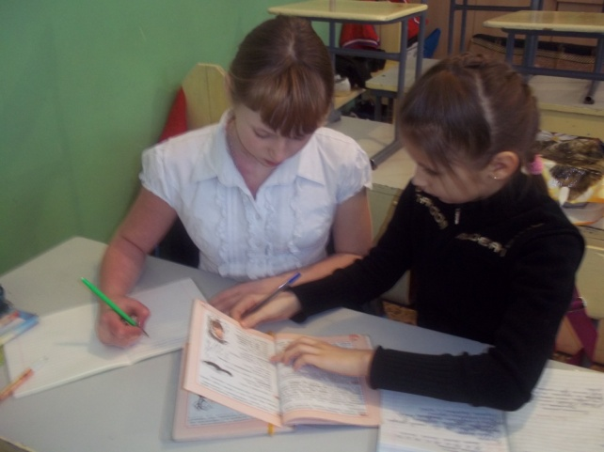
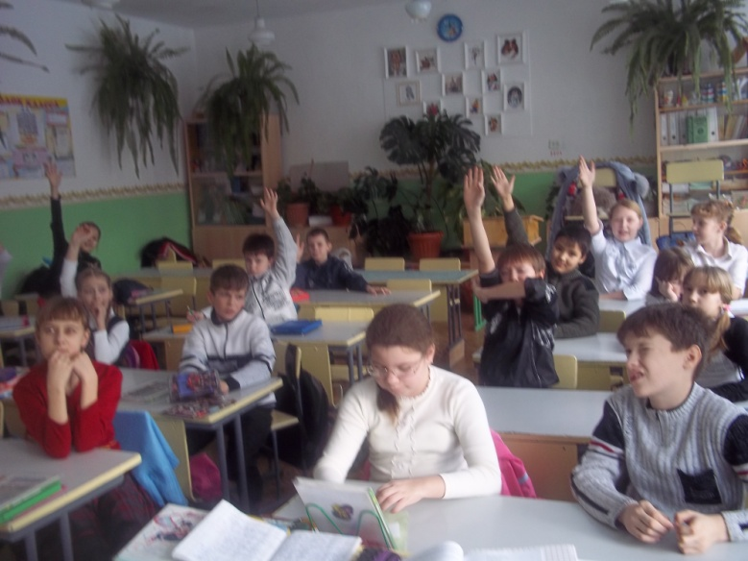
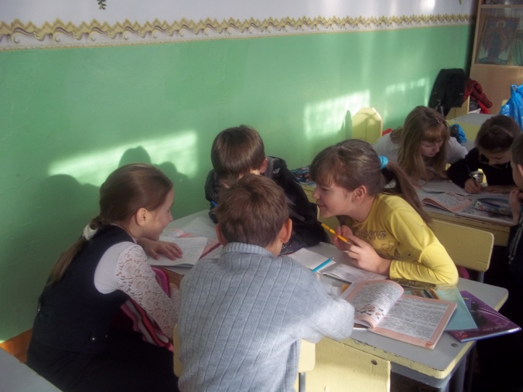
Формирование коммуникативной компетентности младших
школьников через использование технологии обучения в сотрудничестве.

Slide 2
Задачи:
-определить критерии уровня сформированности коммуникативной компетенции;
- разработать и апробировать приемы и методы формирования коммуникативной компетенции младших школьников через технологию обучения в сотрудничестве;
- организовать деятельность младших школьников, направленную на самореализацию их личности.

Slide 3
Коммуникативный подход предполагает создание такого пространства взаимодействия субъектов деятельности, в котором каждый активно включается в коллективный поиск истины, высказывает, аргументирует свои мысли, уважительно отстаивает свои позиции в диалоге, формирует взаимоприемлемую точку зрения.
Коммуникативные технологии предполагают такую организацию учебно-воспитательного процесса, когда за счёт активного включения обучающихся в процессе поиска истины повышаются интенсивность и эффективность учебного процесса.
Развитие коммуникативных способностей максимально реализуется через технологию сотрудничества.
Становление коммуникативной компетентности младших школьников – один из ключевых моментов развития личности.

Slide 4
1. Коммуникативная компетентность влияет на учебную успешность.
2. От коммуникативной компетентности во многом зависит процесс адаптации ребёнка к школе, в частности его эмоциональное благополучие в классном коллективе.
3. Коммуникативная компетентность учащихся рассматривается в образовательном процессе не только как условие сегодняшней эффективности и благополучия ученика, но и как ресурс эффективности и благополучия его будущей взрослой жизни.

Slide 5
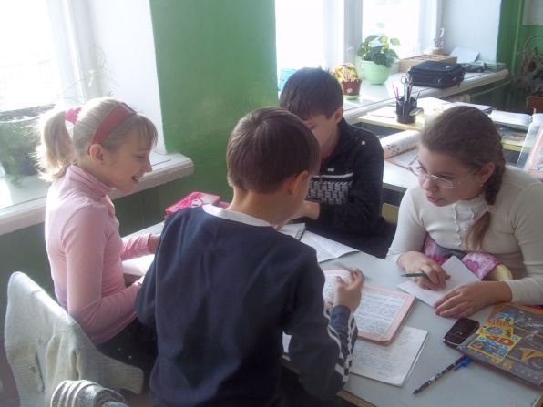
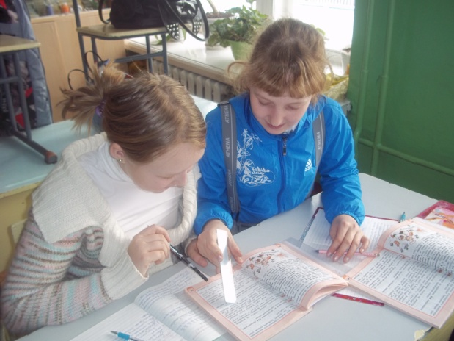
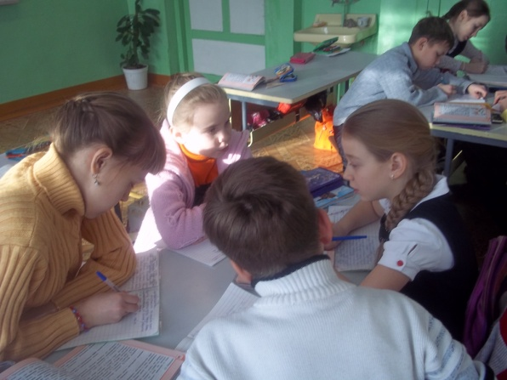
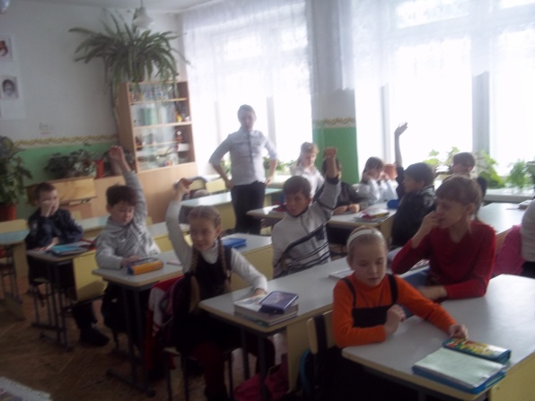
Задача учителя – создать на уроке ситуацию, близкую к ситуации живого общения.

Slide 6
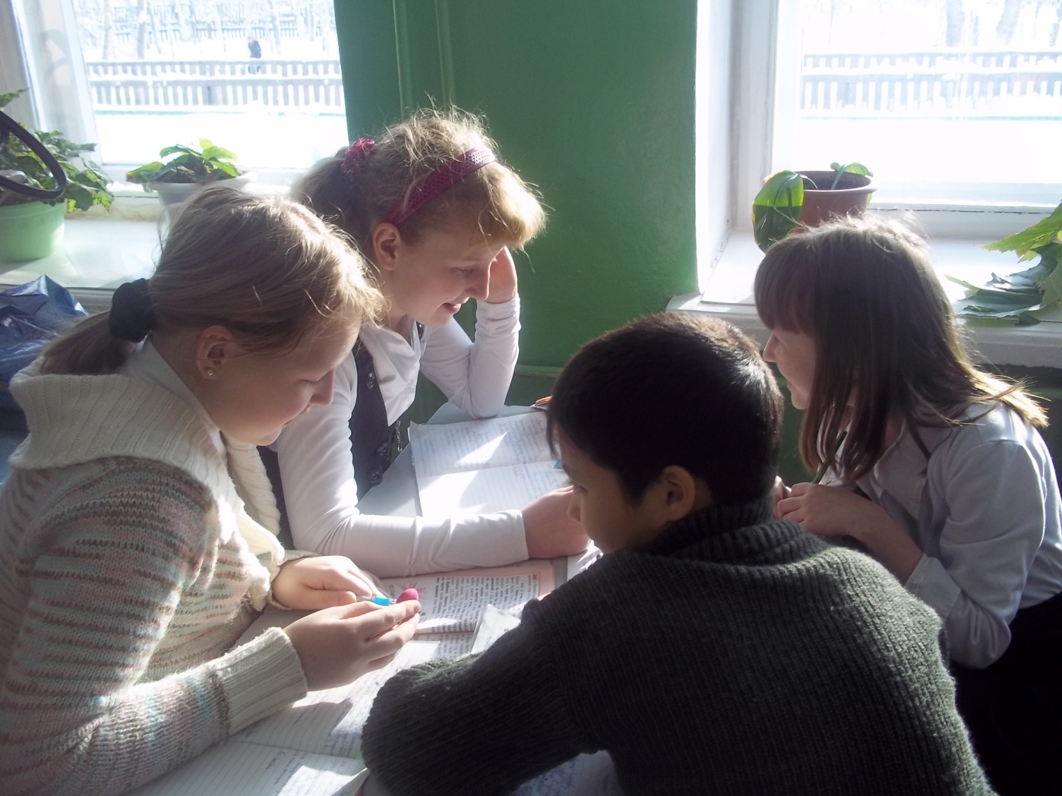
Главная идея обучения в сотрудничестве – учиться вместе, а не просто помогать друг другу, осознавать свои успехи и успехи товарищей.
Коммуникативные компетентности:
Я УЧУСЬ, ЗНАЮ КАК И ПОМОГУ ТЕБЕ!

Slide 7
Необходимо соблюдать следующие принципы построения групповой работы на уроке:
сообщение цели сотрудничества перед любой работой:
- каждый ученик внесёт собственный вклад в общее дело, выскажет свои идеи, будет внимательно выслушивать партнёров, чётко следя за тем, чтобы у всех были равные возможности на участие в работе;
- каждый член группы должен понимать, что он делает и как следует выполнять задание.
Отслеживание активности группы на протяжении всей работы:
- учитель должен по необходимости оказывать помощь.
выставление оценок – одна на всю группу:
- при обобщении учебного материала считаю существенной не балловую оценку, а достижение группы, хотя каждый балл должен быть обоснован: оценивается группа и каждый ученик ответственен за общую (групповую) оценку; именно это является стимулом сотрудничества: все должны помогать друг другу.

Slide 8
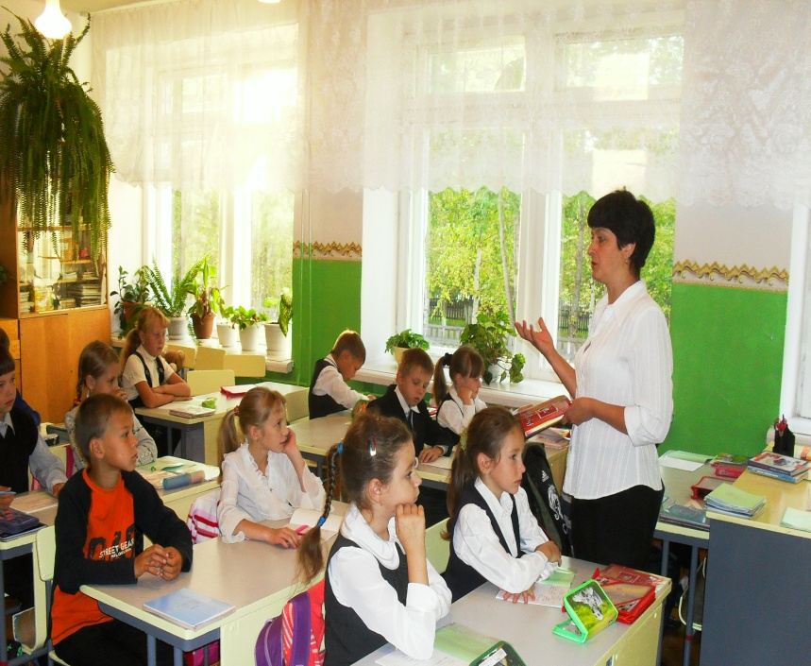
Приёмы, которые способствуют укреплению сотрудничества:
этика вербального обращения к ученику
стимулирующее общение, вызывающее радость
ученика;
- дорисовывание;
- доверие ученику;

Slide 9
Методы и приемы парной и групповой работы, формирующие коммуникативную компетентность:
Приём коллективного диалога.
Приём ассоциативного ряда
Приём «Контролёр»,
Игра «Интервью»,
Приём «Пчелиный улей»
Приём «Пила»
Метод «Вертушка»
Диалог при организации групповых дискуссий
Исследовательская работа

Slide 10
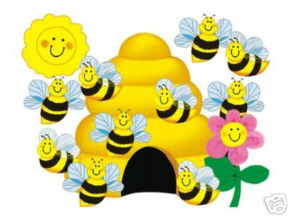
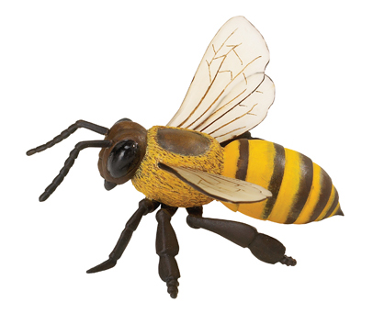
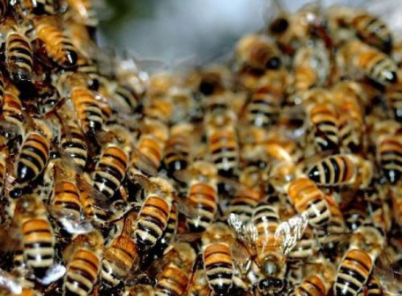
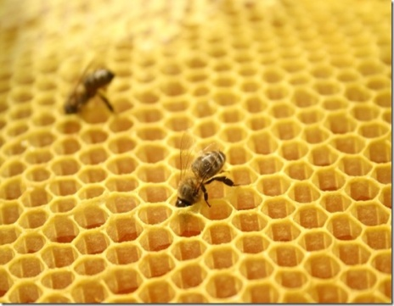
Прием «Пчелиный улей»
Класс делится на мини-группы по 4 человека, каждый член группы выполняет свою часть работы.
Выбирается Главная Пчела, которая будет контролировать работу группы.
Затем обсуждаются результаты, вырабатывается общий продукт деятельности в каждой группе.
Главные Пчелы перелетают на другой цветок, т.е. переходят в другую группу и проверяют ее работу.
Проверяется и обсуждается общий продукт деятельности.

